Slide 1
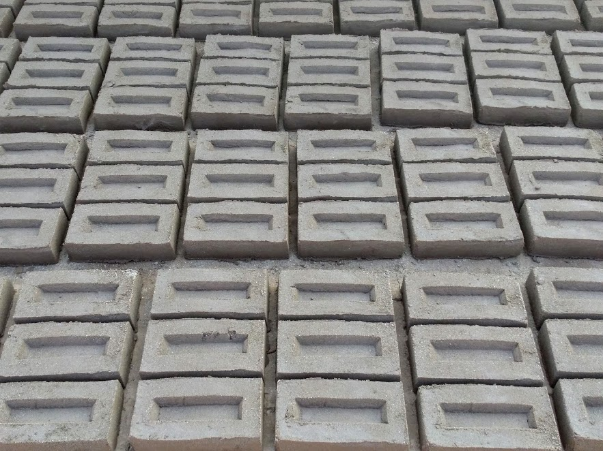

LOS MATERIALES LOCALES Y LAS IMPLICACIONES CON EL CAMBIO CLIMÁTICO
IV ENCUENTRO REGIONAL DEL GRUPO DE TRABAJO
DE PRODUCCIÓN Y GESTIÓN SOCIAL DEL HÁBITAT
Tequisquiapan, Querétaro, México.
19, 20 y 21 de agosto de 2019
Autores: Páez, N. & Favaro, A., 2019

Slide 2



Son los cambios en las condiciones ambientales ocasionadas por la acción del hombre o la naturaleza que impactan las funciones sociales y económicas en el medio ambiente, impactos que generan consecuencias. Por ejemplo:
Las emisiones de GEI (1er efecto) que causan el calentamiento global, lo que provoca el aumento en la temperatura (2do efecto), lo que conduce a un aumento del nivel del mar (3er efecto) y finalmente la pérdida de la biodiversidad.
El derecho a una vivienda adecuada es un derecho humano reconocido en la normativa internacional de los derechos humanos como elemento integrante del derecho a un nivel de vida adecuado. (2019)
¿Por qué nos importa hablar sobre la Vivienda?
¿Qué es el Impacto Ambiental (IA)?
(1) Incrementar su resiliencia
(2) Frenar la expansión urbana en ciudades
(3) Optimizar el ciclo de vida de la vivienda. Las emisiones GEI arrojadas en la atmósfera por la producción y consumo de la vivienda ponen en riesgo los compromisos sobre el cambio climático adquiridos.
(4) Transitar hacia un modelo circular de producción y consumo
Las Presiones Ambientales (PA) se refieren a desarrollos en el uso de recursos naturales (materiales, energía, agua, tierra) como insumos a las actividades humanas, así como la liberación de sustancias en el lado de salida (residuos, emisiones de GEI, contaminación de aire y agua). Los cuáles causan cambios en condiciones ambientales
¿Cómo reducir el (IA) de las Viviendas?
¿Qué es la Presión Ambiental (PA)?
¿Qué genera la construcción?
El sector en su conjunto, entre obras y operación de edificios, es una de las fuentes de contaminación más importantes a nivel mundial, ya que consume el 36% de la energía global y produce el 39% de las emisiones de CO2. La industria del cemento aporta el 8% de las emisiones globales de CO2
.
European Union 2013 Assessing environmental impacts of Research and Innovation Policy
UN Environment 2017 Global Status Report
ONU-Habitat 2018 Vivienda y ODG in México

Slide 3
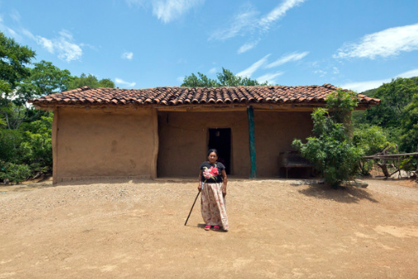
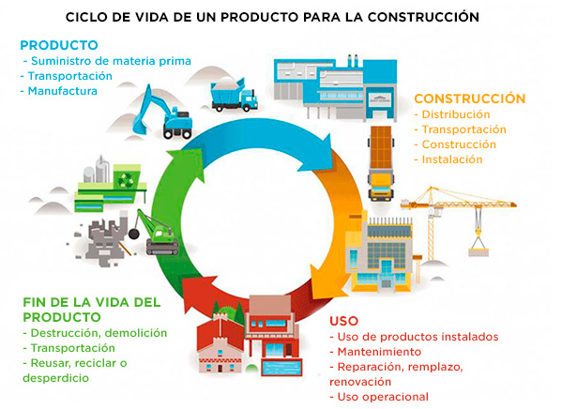
¿Qué son los GEI?
¿Qué son los Materiales Locales?
Los gases de efecto invernadero (GEI), son aquellos gases que se acumulan en la atmósfera terrestre y que son capaces de absorber la radiación infrarroja del Sol, aumentando y reteniendo el calor en la atmósfera.
Es decir, son los gases presentes en la atmósfera que dan lugar al efecto invernadero.
Los GEI más importantes son: vapor de agua, dióxido de carbono (CO2) metano (CH4), óxido nitroso (N2O) clorofluorcarbonos (CFC) y ozono (O3), y el Hexafloruro de azufre (SF6). Éste es el GEI con mayor potencial de calentamiento: 22.000 frente al Co2 que es 1. Pero el más conocido es el CO2, porque su contribución en el efecto invernadero es mayor que la del resto cuando nos ceñimos a gases emitidos directamente por la actividad humana.
Son los materiales de origen local, que se encuentran en el mismo lugar de la construcción o el transporte de los materiales es mínimo (de acuerdo al contexto). Ejemplo de materiales: bambú, madera, tierra, piedras, entre otros.
¿Por qué emplearlos?
Foto de: Comunal: Taller de Arquitectura
¿Qué es el Análisis del Ciclo de Vida (ACV)?
El uso de materiales locales permite reducir considerablemente los costos de una vivienda y además son producidas localmente, con recursos naturales, mano de obra semi -calificada y pocas necesidades de transporte, la construcción de tierra contemporánea para viviendas urbanas de bajo costo (Zami and Lee 2010).
Es una serie de etapas que van desde "extracción de materias primas, a través del diseño y la formulación, el procesamiento, la fabricación, el embalaje, la distribución, el uso, la reutilización, el reciclaje y, en última instancia, la eliminación de residuos".
La incidencia de las fases:
Fase operativa: 80% y 90%
Fase Inicial: 20% y 10%
Demolición: 5%
Transporte: 1%
El principal gasto energético es la calefacción
El segundo es el Material de Construcción
Propiedades del Adobe
El adobe se ha vuelto cada vez más popular por su economicidad y respeto al medio ambiente, cada vez siempre más usado en arquitecturas contemporáneas sostenibles. Numerosas son las ventajas en el uso de este material, como: eficiencia energética y costo, alta masa térmica, aislamiento acústico, biodegradabilidad y re-uso sin generar residuos peligrosos.
Por otra parte tiene sus debilidades, que incluyen: baja capacidad de carga, vulnerabilidad a las vibraciones sísmicas y una baja resistencia a la humedad, sin embargo se han logrado mitigar en gran medida con nuevas técnicas constructivas.
Imagen: Saint-Gobain/Sustentabilidad https://www.saint-gobain.com.mx/sustentabilidad

Slide 4





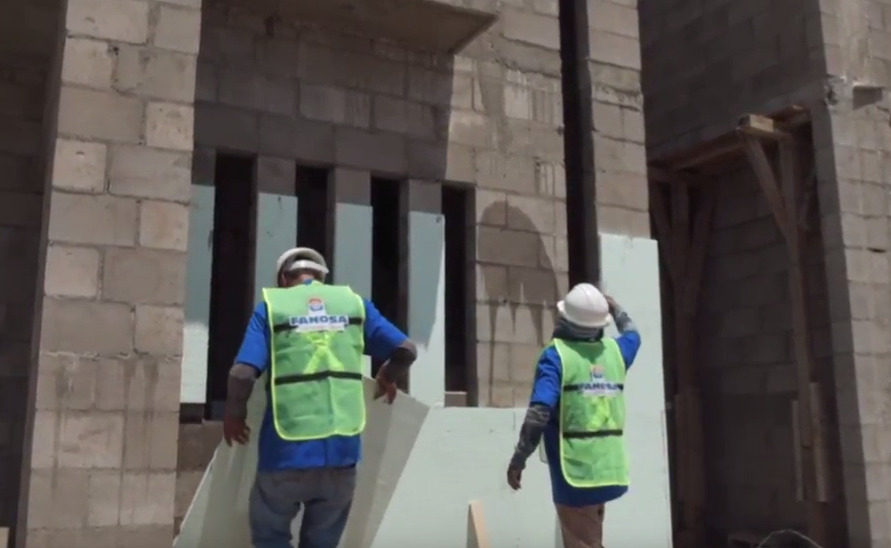
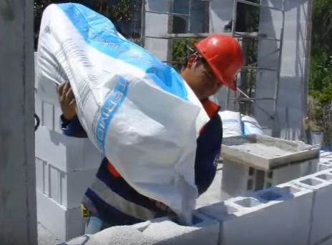
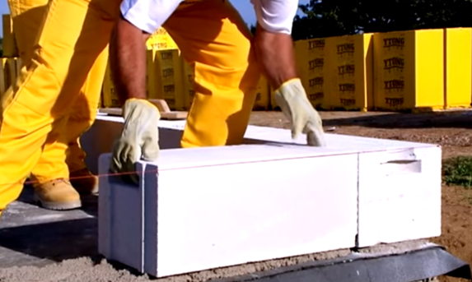




Ciclo de vida e Impactos en Materiales de Construcción
Block Cemento hueco con aislante EPS
Block Cemento con perlita mineral
Block Concreto celular
Extracción de materias primas
Extracción de materias primas
Extracción de materias primas
Disposición final
LIMITE DEL SISTEMA
1. Recepción de materia prima
LIMITE DEL SISTEMA
1. Molienda y clasificación
LIMITE DEL SISTEMA
1. Mezclado
Disposición final
Disposición final
Uso
2. Pre-expansor (espumar los granulados de EPS)
Uso
2. Expandido
Uso
2. Corte
LIMITE DEL SISTEMA
LIMITE DEL SISTEMA
LIMITE DEL SISTEMA
5. Empaquetado
3. Moldeo de blocks
5. Producto terminado
3. Siliconado
4. Producto terminado
3. Autoclave
4. Corte de placas
4. Empaque
MATERIALES: BLOCK CEMENTO, PLACA AISLANTE EPS, MOTERO, MALLA
MATERIALES: BLOCK CEMENTO HUECO, AISLANTE PERLITA MINERAL EXPANDIDA CON SILICON
MATERIALES: ARENA, CEMENTO, CAL, YESO, ALUMINIO, AGUA
Elaboración propia a partir de: UNAM, Instituto de ingeniería 2016 “Evaluación De La Huella De Carbono Con Enfoque De Análisis De Ciclo De Vida Para 12 Sistemas Constructivos”.
Extracción de materias primas
Limites del Sistema
1. Molienda y clasificación
Disposición final
Uso
2. Expandido
Limites del Sistema
Materiales: Block cemento hueco, Aislante Perlita Mineral expandida con silicón (termosil)
5. Producto terminado
3. Siliconado
4. Empaque

Slide 5

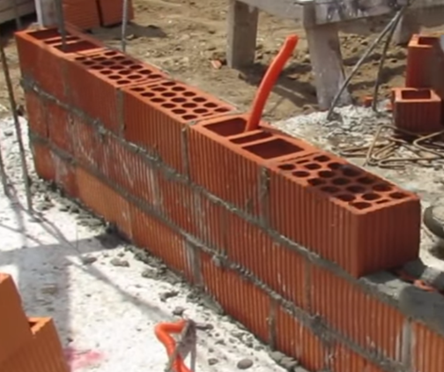
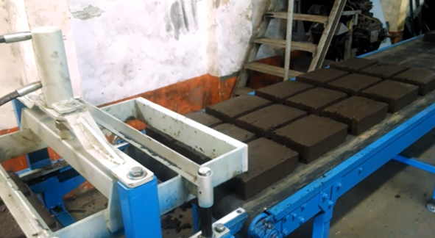
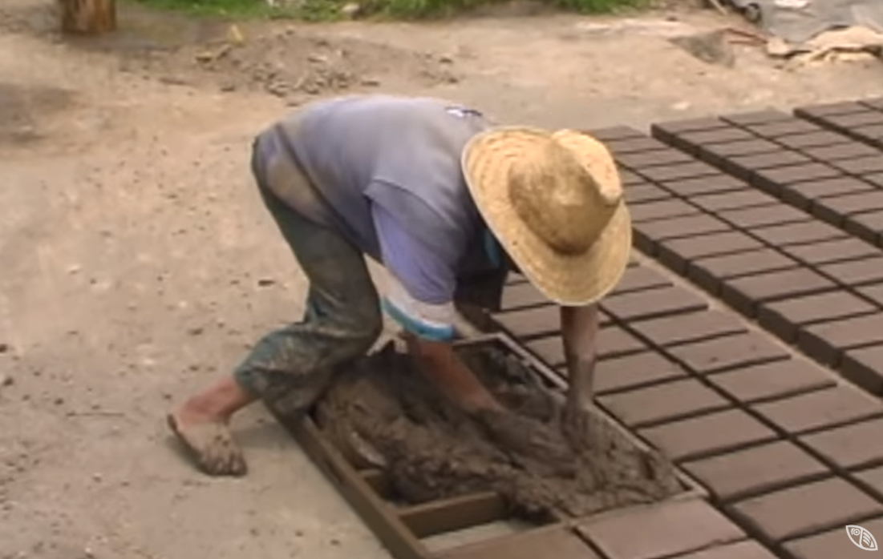


Ciclo de vida e Impactos en Materiales de Construcción
Block Ladrillo cerámico
Block Adobe industrializado
Block Adobe artesanal
Disposición final
Extracción de materias primas
Extracción de materias primas
Extracción de materias primas
1. Preparación de arcilla
Disposición final
1. Preparación de arcilla
Disposición final
1. Mezclar materiales en seco
Uso
2. Reposo de la mezcla
2. Reposo de la mezcla
Uso
Uso
2. Preparación de Barro
7. Producto terminado
3. Acarreo de mezcla
7. Producto terminado
3. Acarreo de mezcla
6. Producto terminado
3. Acarreo de mezcla
6. Secado al horno
4. Colocación de mezclas en moldes
6. Secado al horno
4. Colocación de mezclas en moldes
5. Secado al sol
5. Secado al sol
5. Secado al sol
4. Colocación de mezclas en moldes
MATERIALES: ARCILLA GENÉRICA, ARCILLA HONEY, ARCILLA AHUACATLÁN, PAPEL Y AGUA
MATERIALES: TEPETATE DE BANCO, ARENA DE MINA, CALHIDRA, CEMENTO Y AGUA
MATERIALES: TIERRA, ARCILLA, PAJA Y AGUA
Elaboración propia a partir de: UNAM, Instituto de ingeniería 2016 “Evaluación De La Huella De Carbono Con Enfoque De Análisis De Ciclo De Vida Para 12 Sistemas Constructivos”.
Extracción de materias primas
Limites del Sistema
1. Molienda y clasificación
Disposición final
Uso
2. Expandido
Limites del Sistema
Materiales: Block cemento hueco, Aislante Perlita Mineral expandida con silicón (termosil)
5. Producto terminado
3. Siliconado
4. Empaque

Slide 6
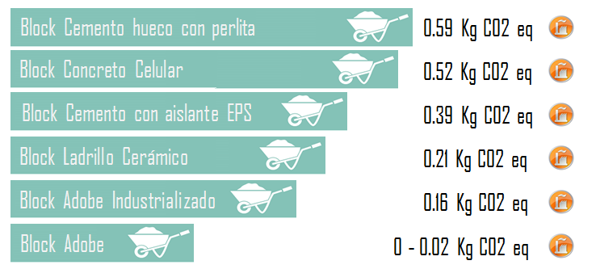
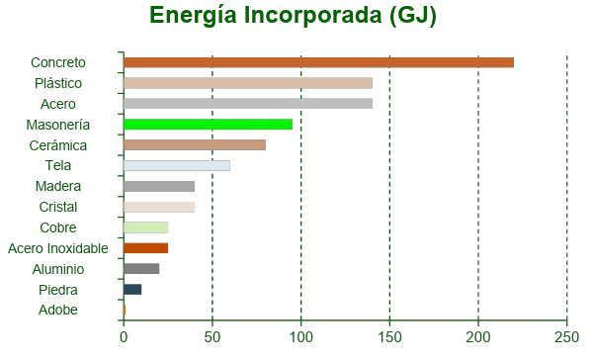
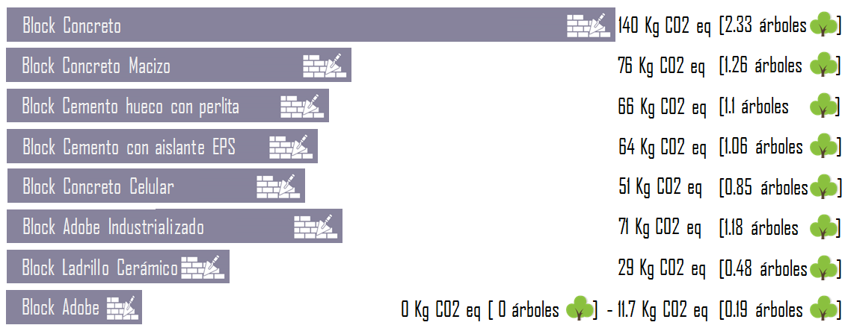
¿Cómo contabilizar el (IA) en una Vivienda?
¿Qué es la Energía Incorporada (EI)?
EMISIONES CO₂ x 1 Kg DE CADA MATERIAL
La suma de toda la energía necesaria para fabricar un bien, puede incluir o no la energía de la materia prima y generalmente se expresa en términos de energía primaria.
La investigación ha demostrado que la energía incorporada puede ser el equivalente a muchos años de energía operativa (vivienda ya en uso).
Los principales impactos que se mide son: el Global Warming Potential (GWP) calculado en emisiones de GEI es decir kilogramos de CO2 equivalente (kg CO2 eq) y la huella energética en kilowatt hora (kWh).
Considerar la energía incorporada depende del lugar de origen del material y si emplea o no material reciclado.
La energía incorporada real de un material fabricado y utilizado en China será muy diferente si el mismo material es transportado por mar hasta México.
Aluminio a partir de una fuente de reciclado contendrá menos de 10 % de la energía incorporada al aluminio fabricada a partir de materias primas.
EMISIONES CO₂ x 1 m² DE CADA MATERIAL
Elaboración propia a partir de: https://gramaconsultores.wordpress.com/2014/01/22/energia-incorporada/
Elaboración propia a partir de: UNAM, Instituto de ingeniería 2016 “Evaluación De La Huella De Carbono Con Enfoque De Análisis De Ciclo De Vida Para 12 Sistemas Constructivos”.
Notes:
Incluir ciclo de vida desde la perspectiva de la viivenda

Slide 7
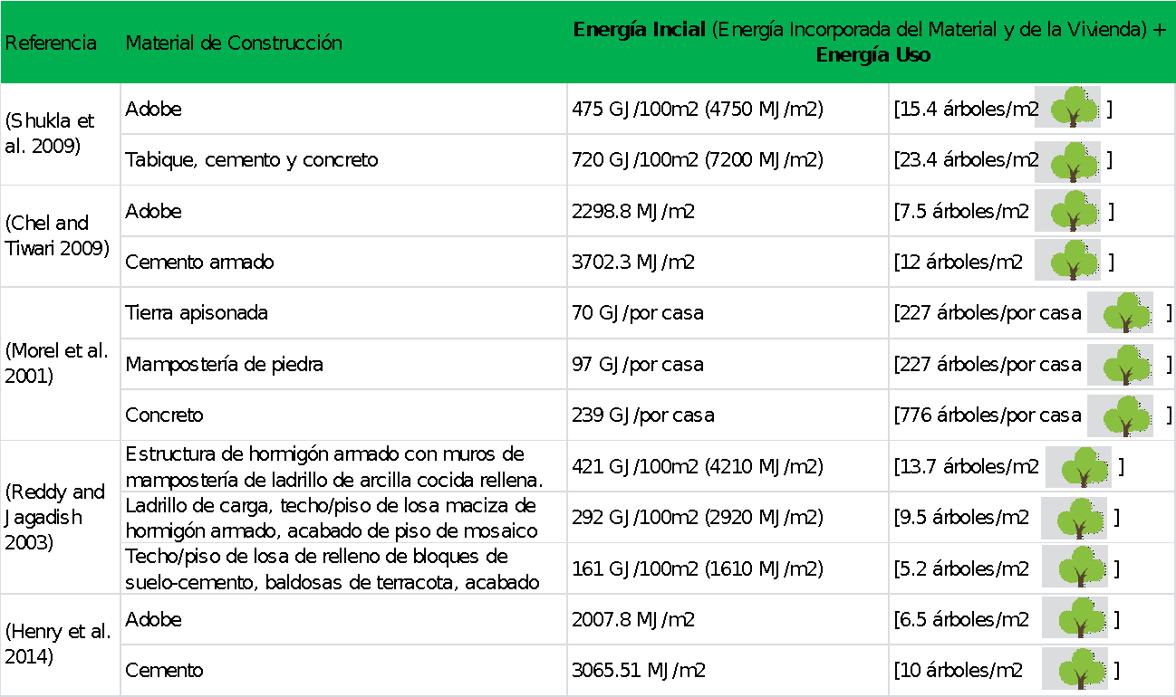

Energía de una vivienda en todo su Ciclo de Vida
Casa en Adobe
(Chel and Tiwari 2009)
Tiene -38% de Energía Incorporada y -18% de ahorro de energía para calefacción y refrigeración anual. Un ahorro en emisiones de 5,2 tCO2eq/año [86 árboles/año ]
(Shukla et al. 2009)
tiene aproximadamente un -34% de energía incorporada que una construida con material convencional y puede reducir hasta 101 tCO2eq/año [1,670 árboles/año ], con un EPBT de 1.54 años!
Henry A, NG Elambo, JHM Tah, OE Fabrice, and B Manjia M. "Embodied Energy and Co2 Analyses of Mud-Brick and Cement-Block Houses.AIMS’s Energy
Chel A, and GN Tiwari. (2009)"Thermal Performance and Embodied Energy Analysis of a Passive House–Case Study of Vault Roof Mud-House in India." Applied Energy
Reddy, BVV and KS Jagadish (2003) "Embodied Energy of Common and Alternative Building Materials and Technologies." Energy and buildings
Shukla A, GN Tiwari and MS Sodha (2009) "Embodied Energy Analysis of Adobe House." Renewable Energy
Morel JC, A Mesbah, M Oggero, and P Walker (2001) "Building Houses with Local Materials: Means to Drastically Reduce the Environmental Impact of Construction.". Building and Environment

Slide 8
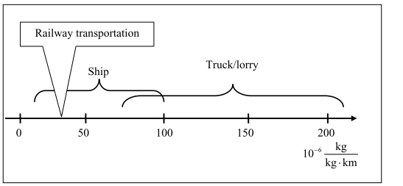
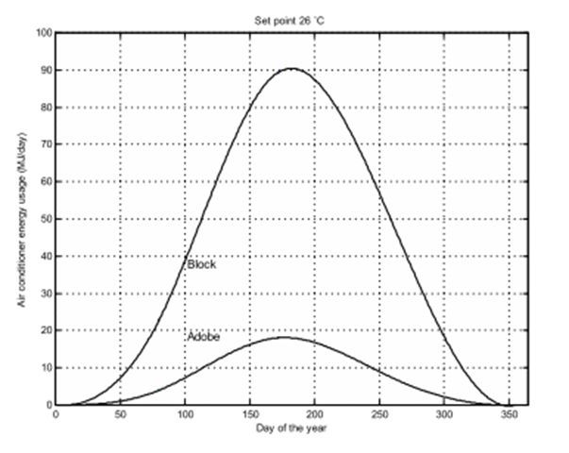
¿Cómo incide el transporte?
¿Cuales los beneficios térmicos?
Emisiones de CO2 según la tipología de transporte. Fuente: (Nielsen 2008).
Observa que 1 kg de adobe producido localmente y uno producido en fábrica y transportado en el sitio de construcción, hay una energía incorporada que aumenta 5.15 veces (de 0.033 a 0.170MJ/kg) y las emisiones de CO2 que aumentan de 7.3 veces.
Uso de energía de refrigeración, para mantener la temperatura interna a 26°C, como función del día del año para viviendas de adobe y bloques de ladrillo
Cooperación Comunitaria produjo un análisis comparativo de emisiones de CO2 con enfoque en el transporte de materiales entre las viviendas producidas por las constructoras (2,652 kg CO2eq) [43.9 árboles ] y la auto-construida por los habitantes con el uso de material local (1,687 kg CO2eq) [27.9 árboles ].
El estudio muestra que para mantener la temperatura a 26°C son necesarios 10,376$USD para una casa de adobe y 57,083$USD para una casa de concreto (para un periodo de 15 años) (Porta-Gandara 2002).
Nielsen, C. V. (2008). Carbon footprint of concrete buildings seen in the life cycle perspective. Concrete Technology Forum. NRMCA. Denver.
Porta-Gándara, M. Á., E. Rubio and J. L. Fernández (2002). "Economic feasibility of passive ambient comfort in Baja California dwellings." Building and environment

Slide 9
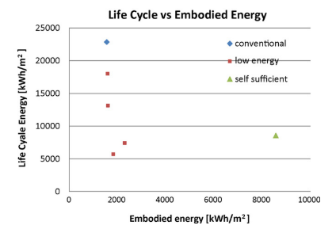
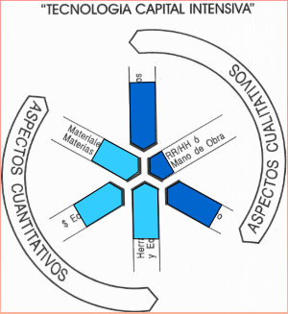

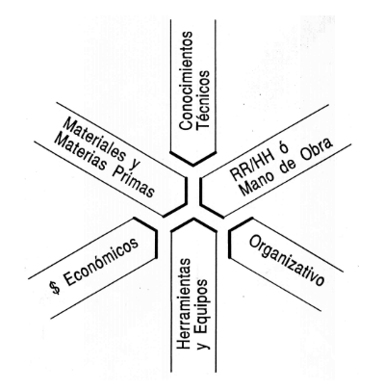
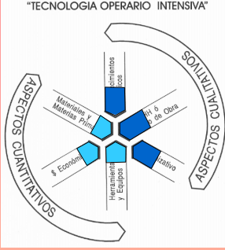
¿Casas pasivas o auto-suficientes?
¿Tecnología como medio o como fin?
Una tecnología será apropiada debe entenderse desde dónde y para que, en la medida que de respuesta integral a los problemas específicos que la originaron y contribuya a disminuir otros problemas del contexto y no a incrementarlos; para identificar una tecnología apropiada y apropiable debe:
Ciclo de vida contra la energía incorporada (Sartori and Hestnes 2007)
- A la hizquierda) Componentes de la tecnologia.
A la derecha) diferencia entre tecnologia capital intensiva y operaio intensiva (Massuh, Acerca de las tecnologias apropiadas y apropiables para la vivienda popular)
La sostenibilidad es mucho más que la simple construcción de un edificio de baja energía: “es un proceso holístico que busca restaurar y mantener la armonía entre los entornos naturales y construidos, al tiempo que crea asentamientos que afirman la dignidad humana y fomentan la equidad económica” (Du Plessis 2002).
Sartori, I. and A. G. Hestnes (2007). "Energy use in the life cycle of conventional and low-energy buildings: A review article." Energy and buildings
Du Plessis, C. (2002). Agenda 21 for Sustainable Construction in Developing Countries. Pretoria, Sur Africa, CIB & UNEP-IETC.

Slide 10
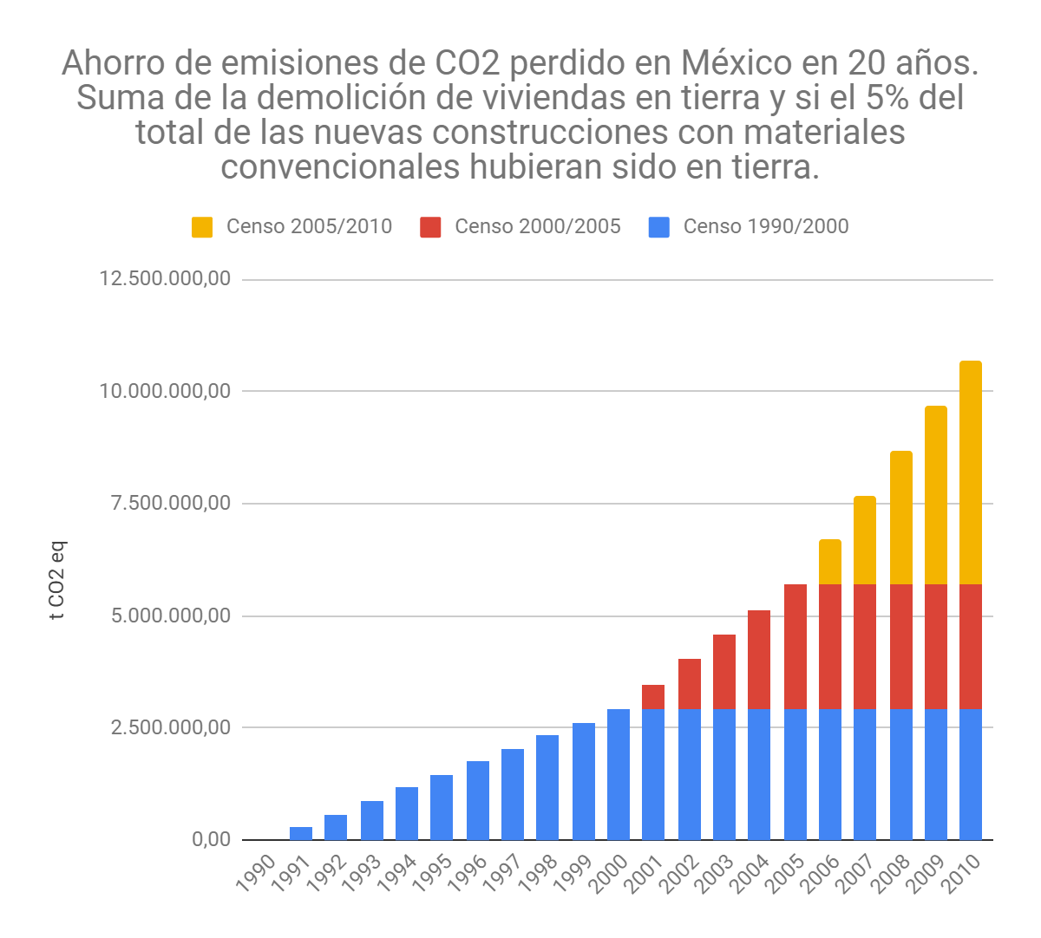
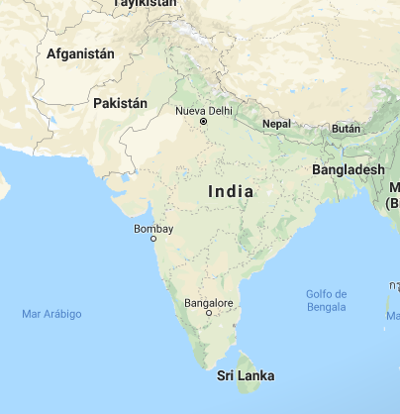
¿A cuánto corresponde el ahorro de CO2 de un edificio en tierra?
En México, las casas en tierra pasaron de 3,100,000 a 1,730,000 entre el 1990 y el 2010.*
Una casa de adobe ahorra 5.2 t/CO2 eq (Chel and Tiwari 2009).
Se perdió la posibilidad de no emitir 49,700,000 t/CO2 eq en los 20 años.
En 20 años se construyeron alrededor de 12,000,000 de viviendas.*
Si el 5% de las vivienda construidas con materiales convencionales en los 20 años hubieran sido en tierra, se hubiera habido una reducción de emisiones de CO2 de 32,700,000 t/CO2 eq en los 20 años.
49,700,000+32,700,000= 82,400,000 t/CO2 eq
Imagen de Google maps
El total es equivalente a la absorción de CO2, en 1 año, de un bosque con la superficie grande como la India (3,926,367 km2)**
Fuente: elaboración propia.
*Datos del censo de México INEGI del 1990 al 2010.
**Se ha usado la calculadora del EPA: https://www.epa.gov/energy/greenhouse-gas-equivalencies-calculator. Se ha utilizado los acres de bosque de U.S. en 1 año.

Slide 11
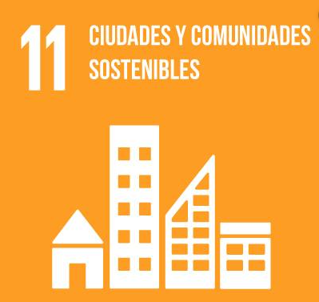


Del marco legislativo internacional a lo Local
ODG 11.C Proporcionar apoyo a los países menos adelantados, incluso mediante asistencia financiera y técnica, para que puedan construir edificios sostenibles y resilientes utilizando materiales locales.
NUA 70. Nos comprometemos a apoyar la prestación local de bienes y servicios básicos y a aprovechar la proximidad de los recursos, reconociendo que la utilización intensa de fuentes distantes de energía, agua, alimentos y materiales puede plantear problemas de sostenibilidad, como la vulnerabilidad a las alteraciones en el suministro de servicios, y que el proveimiento local puede facilitar el acceso de los habitantes a los recursos.
NUA 76. Nos comprometemos a hacer un uso sostenible de los recursos naturales y centrar la atención en la eficiencia de los recursos de materias primas y materiales de construcción, como el cemento, los metales, la madera, los minerales y la tierra. Nos comprometemos a establecer unas instalaciones seguras de reciclaje y recuperación de materiales, fomentar la creación de edificios sostenibles y resilientes y dar prioridad a la utilización de materiales locales, no tóxicos y reciclados y pinturas y revestimientos libres de aditivos de plomo.
LEY CC i) Expedir disposiciones jurídicas y elaborar políticas para la construcción de edificaciones sustentables, incluyendo el uso de materiales ecológicos y la eficiencia y sustentabilidad energética.

Slide 12
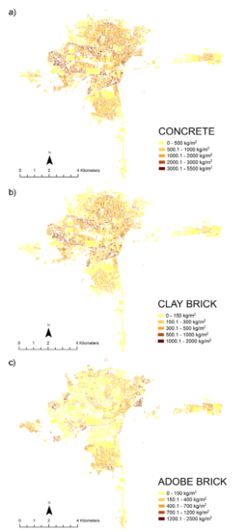
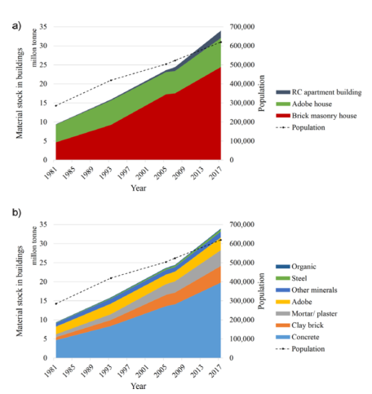
¿Cual son las implicaciones espaciales y temporales del cambio de cultura?
¿Que es el metabolismo urbano?
Este tipo de análisis incluye ciudades como sistemas abiertos, entornos construidos que exigen intercambios de materia (bióticos, abióticos) y de energía (renovables o no renovables) con sus zonas interiores y más allá. Dichos intercambios ocurren de dos maneras: como flujos de materiales y como energía desde fuera del sistema urbano y viceversa
Acumulación del material a lo largo del tiempo. (a) tipología de construcción y (b) material de construcción. (Mesta et al 2018)
Distribución espacial de los materiales de construcción (concreto, ladrillos, adobe) en la ciudad de Chiclayo. (Mesta et al 2018)
Amann et al. (2002) muestra que las culturas indígenas utilizan 197 veces menos energía que la ciudad administrativa más grande de Puerto Nariño, en la Amazonia colombiana.
Mesta, C., R. Kahhat and S. Santa Cruz (2018). "Geospatial Characterization of Material Stock in the Residential Sector of a Latin‐American City." Journal of Industrial Ecology

Slide 13
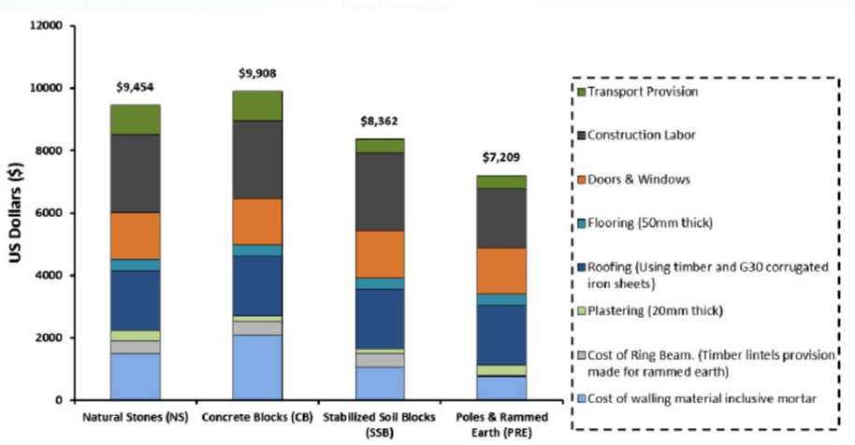

¿Materiales Locales para pobres? ó ¿Para salir de la Pobreza?
Ventajas Socio-Económicas:
Dependiendo del contexto, el coste de los materiales locales es menor entre el 30% y el 60% (Adegun 2017).
A lo largo del ciclo de vida es más económico
Fortalece la economía local y el desarrollo endógeno y la economía circular. La proporción de dinero invertido directamente en la localidad (mano de obra y uso de material local) oscila entre 26% y 35% de la inversión total (11% a 20% para tecnologías convencionales) (CRATerre-ENSAG 2005)
Necesita de mano de obra intensiva y semi calificada.
Crea autonomía y no dependencia
Reconstruye y construye el tejido social y comunitario
Comparación de costos utilizando diferentes materiales para una casa de dos dormitorios de 70 m2 de una sola planta con paredes de 150 mm (Adegun 2017)
Sorprendentemente, si bien el uso de la tierra como material de construcción concierne principalmente a grupos de bajos ingresos en países en desarrollo, se asocia principalmente con viviendas de ingresos medios a altos en países industrializados como Francia o Estados Unidos (Adam and Agib 2001).
La mitad más pobre de la población mundial, 3.500 millones de personas, es responsable de solo el 10 por ciento de las emisiones de carbono, mientras que el 10 por ciento más rico es responsable del 50%. Una persona en el 1 por ciento más rico usa 175 veces más carbono que uno en el 10 por ciento inferior
Adegun, O. B. and Y. M. D. Adedeji (2017). "Review of economic and environmental benefits of earthen materials for housing in Africa." Frontiers of Architectural Research.
Adam, E. and A. Agib (2001). Compressed stabilised earth block manufacture in Sudan. Paris, France, UNESCO
CRAterre-ENSAG (2005). Earth Architecture in Uganda: Pilot Project in Bushennyi 2002–2004. Grenoble, France, CRATerre Editions.

Slide 14
Gracias por su atención
“El cambio climático es el síntoma pero la enfermedad es el capitalismo”
(Jorge Riechman, Profesor de Filosofía moral en la Universidad Autónoma de Madrid)
"Esta crisis debería ser un catalizador para mejorar las condiciones económicas, sociales, de acceso a los alimentos, la salud, el techo y el trabajo decente"
(Philip Alston, relator especial de las Naciones Unidas sobre la pobreza extrema y los derechos humanos)
“Un material no es interesante por lo que es, sino para lo que puede hacer para la sociedad”
(John F.C. Turner, arquitecto)

